Slide 1
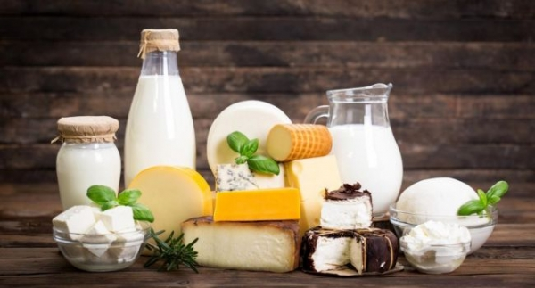
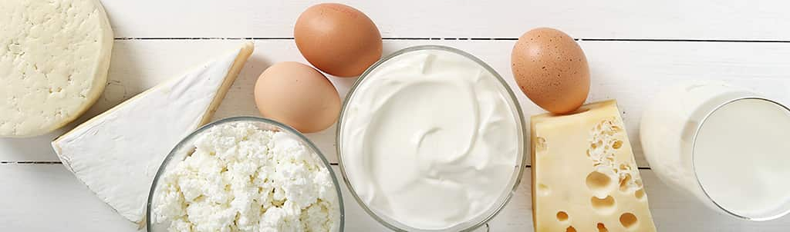
Санітарно-гігієнічна оцінка яєчних і молочних продуктів. Епідеміологічна оцінка молока від хворих тварин. Гігієнічні вимоги до кулінарної обробки даних продуктів
Підготувала:
Павленко Л.Л.

Slide 3
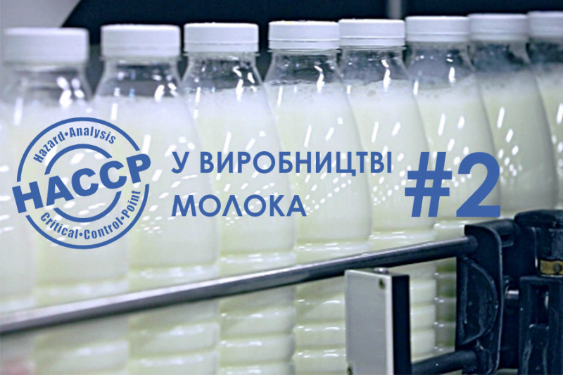
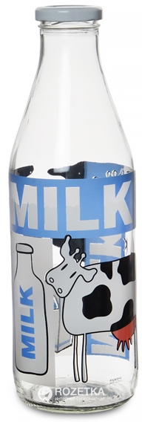
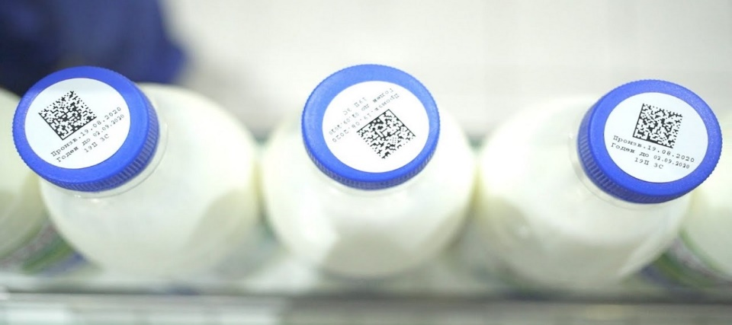
Пакування та маркування молочної сировини та молочних продуктів здійснюються відповідно до законодавства України. Закон України «Про молоко та молочні продукти»
Критеріями безпеки молока і молочних продуктів є гранично допустимі концентрації шкідливих речовин (ГДК), а також мікробіологічні показники, які є своєрідним контрольним рівнем для певного продукту.

Slide 4
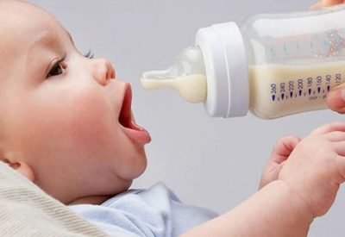
Закон України
«Про дитяче харчування»
У молоці, яке використовують у виробництві продуктів для дитячого харчування, жорстко регламентується вміст токсичних елементів, а вміст пестицидів, антибіотиків, мікотоксинів не допускається. При виготовленні цих продуктів забороняється додавати будь-які консерванти, стабілізатори та інші харчові добавки.

Slide 5
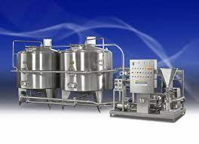
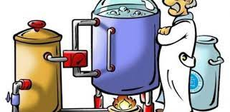
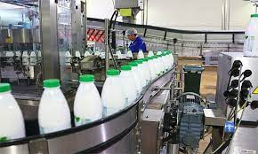
На молокозаводах збереження якості молока забезпечується
пастеризацією і стерилізацією.

Slide 6
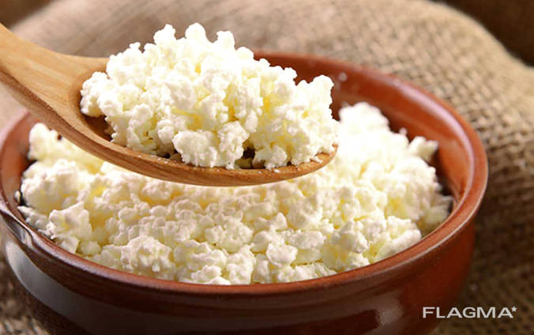
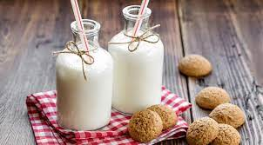
КИСЛОМОЛОЧНІ ПРОДУКТИ
ПРОДУКТИ МОЛОЧНОКИСЛОГО БРОДІННЯ:
КИСЛЯК
АЦИДОФІЛІЯ
СМЕТАНА
СИР
ПРОДУКТИ МОЛОЧНОКИСЛОГО ТА СПИРТОВОГО БРОДІННЯ:
КЕФІР
КУМИС

Slide 7
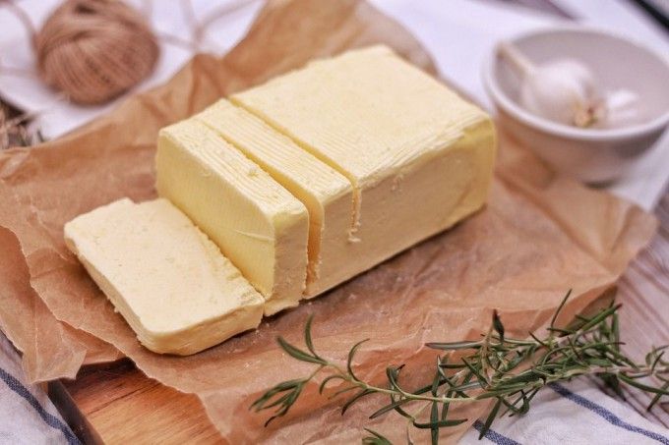
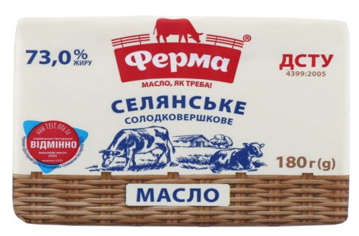
ВЕРШКОВЕ МАСЛО - одним з основних продуктів харчування, який виготовляється з молочної сировини
До ознак неякісного масла належать: прогірклий і кислий смак, гнилісний та сирний присмак. Масло легко адсорбує сторонні запахи.

Slide 8
Молоко є сприятливим середовищем для розвитку майже всіх видів мікроорганізмів, у тому числі й патогенних, і тому може бути джерелом харчових токсикоінфекцій, туберкульозу, бруцельозу, черевного тифу, ящуру. Через молоко можуть поширюватися скарлатина і дифтерія.
Режими знезаражування молока при захворюваннях тварин
Захворювання | Пастеризація |  | Кип’ятіння, хв
 | Температура, ºС | Експозиція, хв
Бруцельоз | 85 | 30 | 5
Лейкоз | 95 | 30 | 5
Лептоспіроз | - | - | 5
Сальмонельоз | 85 | 30 | 5
Туберкульоз | 90 | 5 | 5
Ящур | 85 | 30 | 5

Slide 9
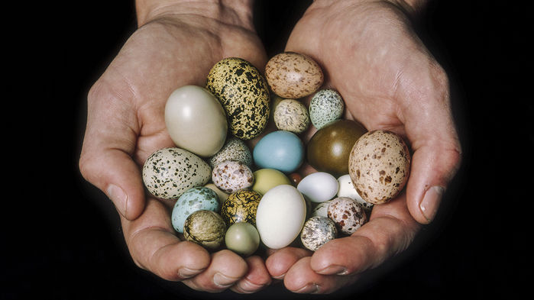
САНІТАРНО-ГІГІЄНІЧНА ОЦІНКА ЯЄЦЬ
ТА ЯЄЧНИХ ПРОДУКТІВ
Яйця птиці, які надходять у заклади ресторанного господарства повинні піддаватися ветеринарно-санітарній експертизі.
Під час експертизи встановлюють колір, чистоту й цілісність шкаралупи. За допомогою овоскопу визначають висоту повітряної камери, відповідність білка і жовтка якісним показникам.

Slide 10
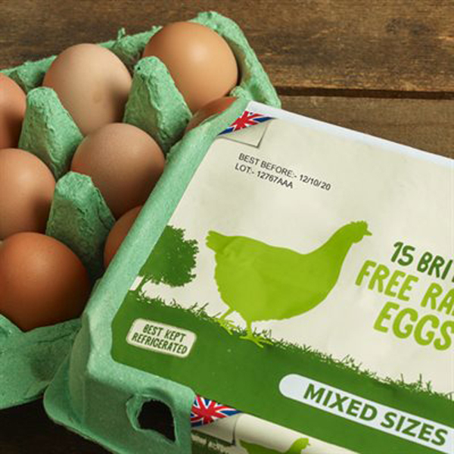
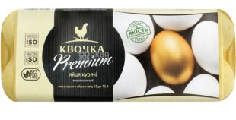
ДСТУ 5028:2008 Яйця курячі харчові технічні умови 33861
харчові дієтичні;
яйця класу «extra»;
харчові класу А;
харчові столові;
харчові класу В;
харчові охолоджені;
для промислового переробляння – переробні.

Slide 11
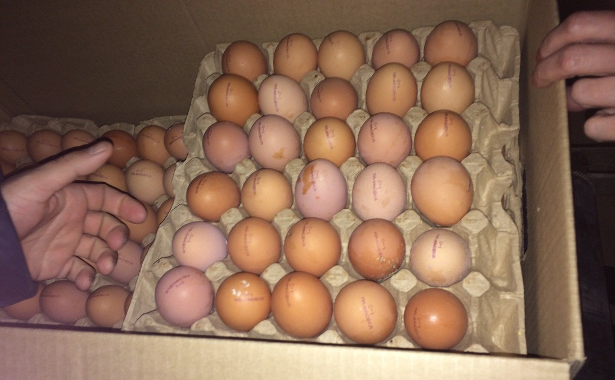
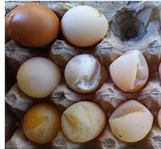
Яйця повинні бути доброякісними, розсортованими за класами та категоріями і виробленими під державним ветеринарно-санітарним контролем та наглядом.
Яйця, які відповідають нормативним показникам щодо якості та безпеки, відповідно маркуються.

Slide 12
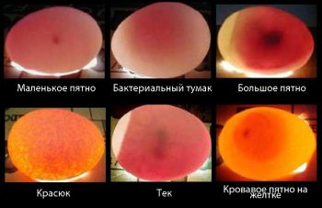
Не використовуються для харчових цілей, а підлягають технічній утилізації яйця з такими вадами:
«зелена гниль»;
«красюк»;
«кров’яне кільце» або «кров’яна пляма»;
«велика пляма»;
«затхле»;
«міражні яйця»;
«тумак».

Slide 13
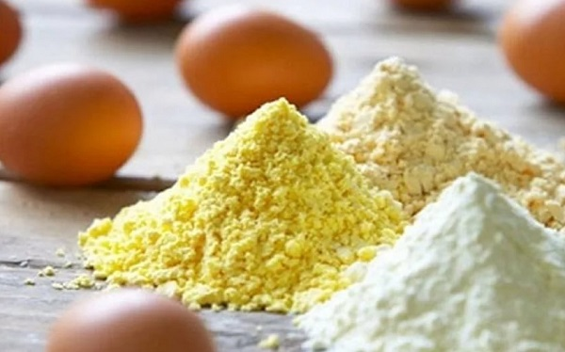
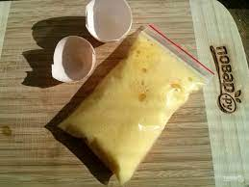
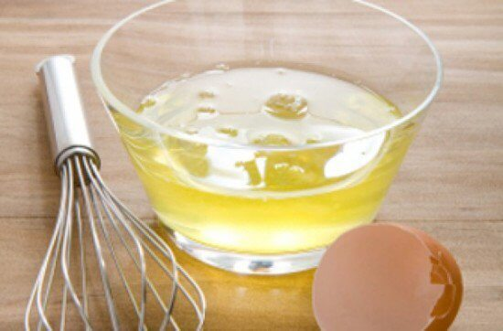
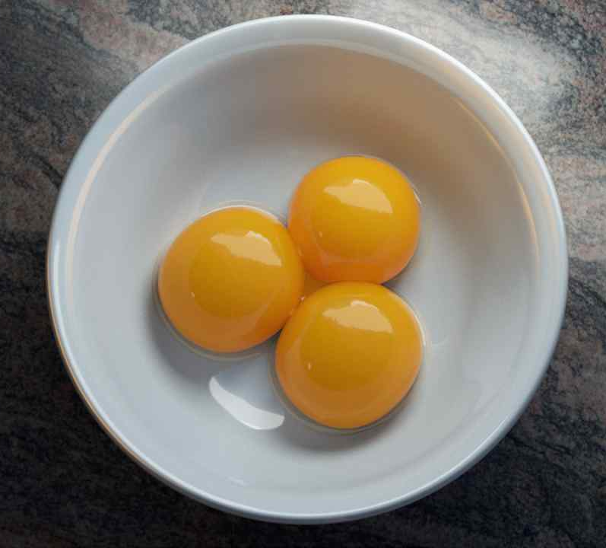
ЯЄЧНІ ПРОДУКТИ
ЯЄЧНИЙ ПОРОШОК
МЕЛАНЖ
ЯЄЧНИЙ ЖОВТОК
ЯЄЧНИЙ БІЛОК

Slide 14
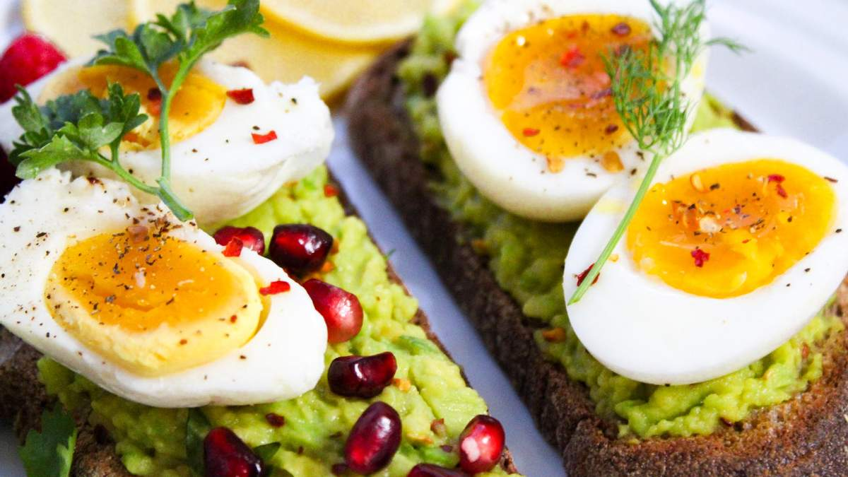
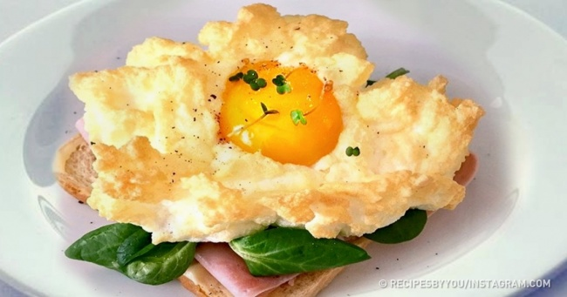
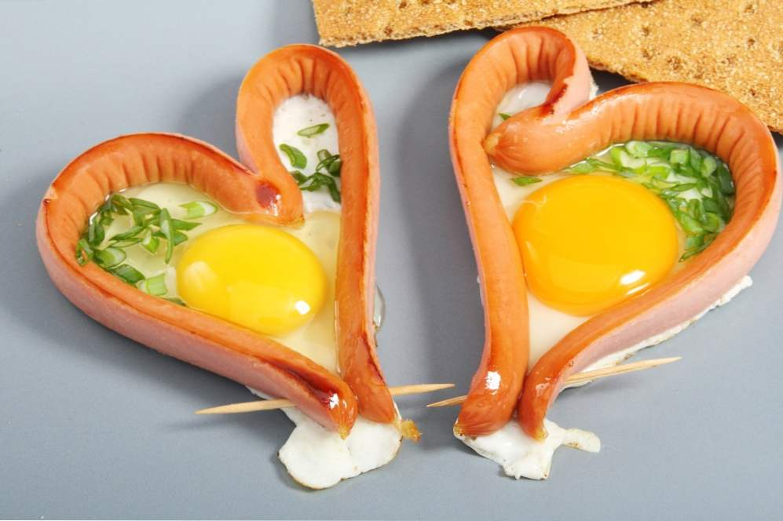
У закладах ресторанного господарства для виготовлення страв та кулінарної продукції використовуються свіжі курячі яйця, отримані від здорової птиці.

Slide 15
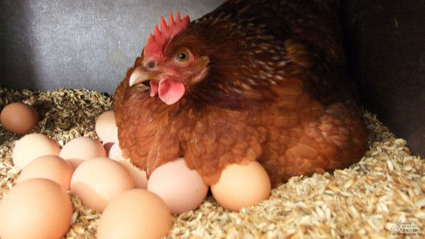
Мікробіологічна безпечність яєць і яєчних продуктів встановлюється за такими показниками:
- кількість МАФАМ, КУО в 1 г продукту;
- наявність БГКП (колі-форми), золотистого стафілокока та протею;
- наявність патогенних мікроорганізмів, у тому числі сальмонел.

Slide 16
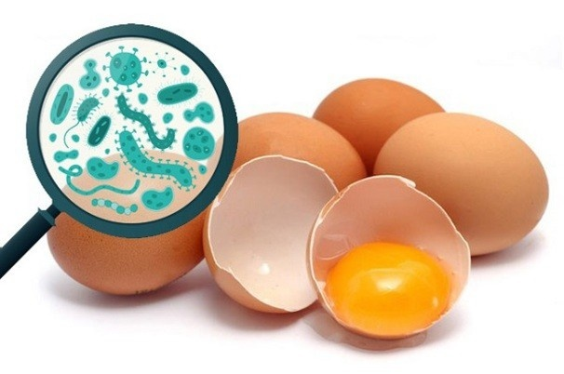
Санітарну оцінку яєчних продуктів проводять за показниками:
- колі-титр;
- наявність протею;
- наявність стафілококу;
- наявність мікробів групи сальмонел.

